Slide 1
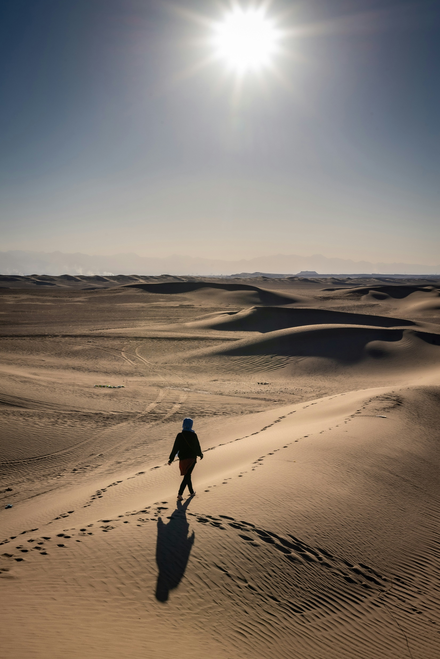
23 MARTIE
MARIAM*
Slujește într-o țară din Africa de
Nord
Trimisă de o biserică penticostală
din Dobrogea
Începând din 2014
Se implică în:
Ucenicizare
Lucrarea media
Lucrarea cu femeile
*pseudonim

Slide 2
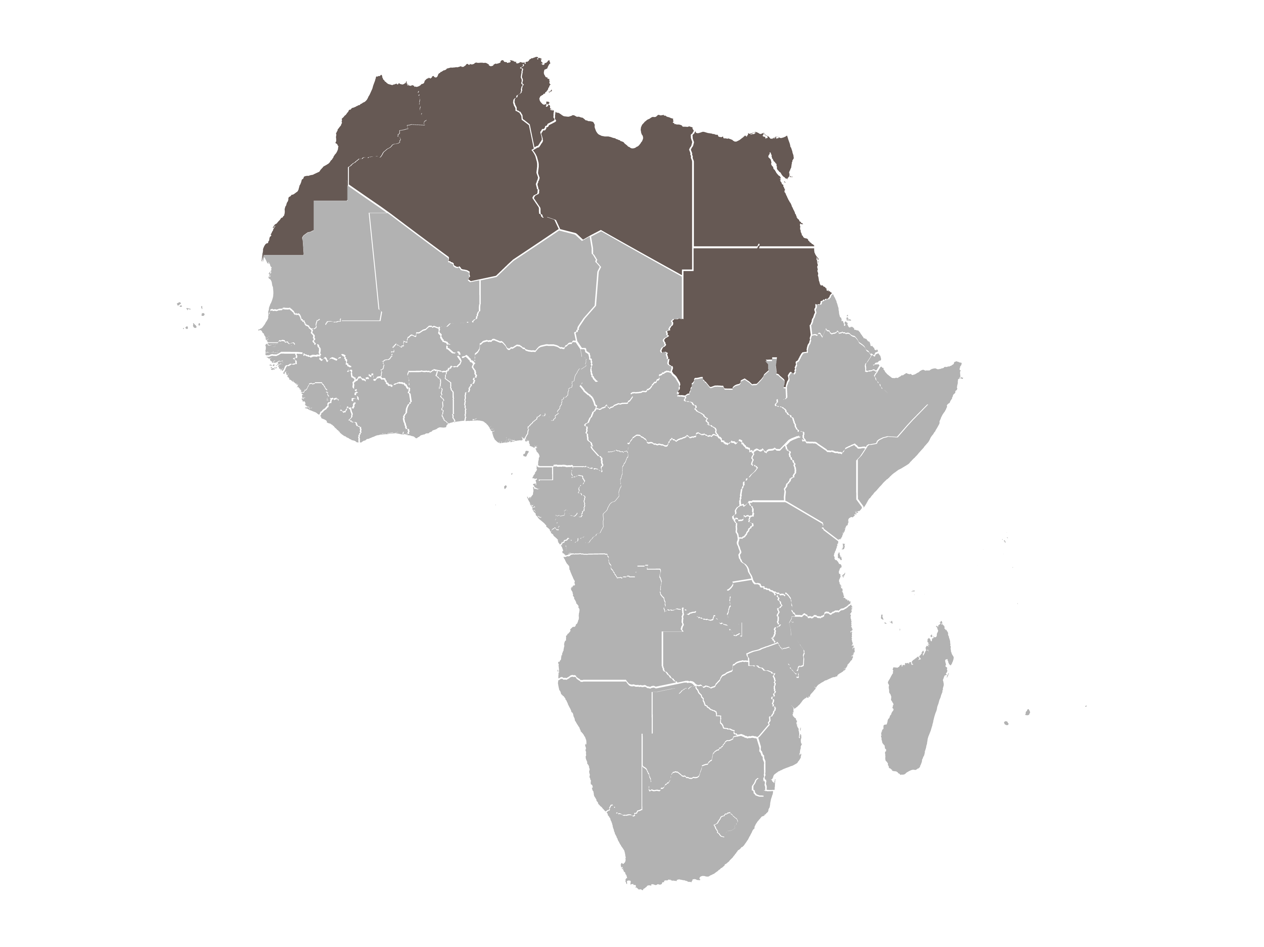
Motive de rugăciune
Înțelepciune și discernământ în coordonarea proiectelor actuale.
Îndrumarea Duhului Sfânt în discuțiile purtate.
Unitate și paza Domnului peste echipa ei.
Motto
...voi zidi Biserica Mea și porțile Locuinței morților nu o vor birui. Matei 16:18
Africa de Nord

Slide 3
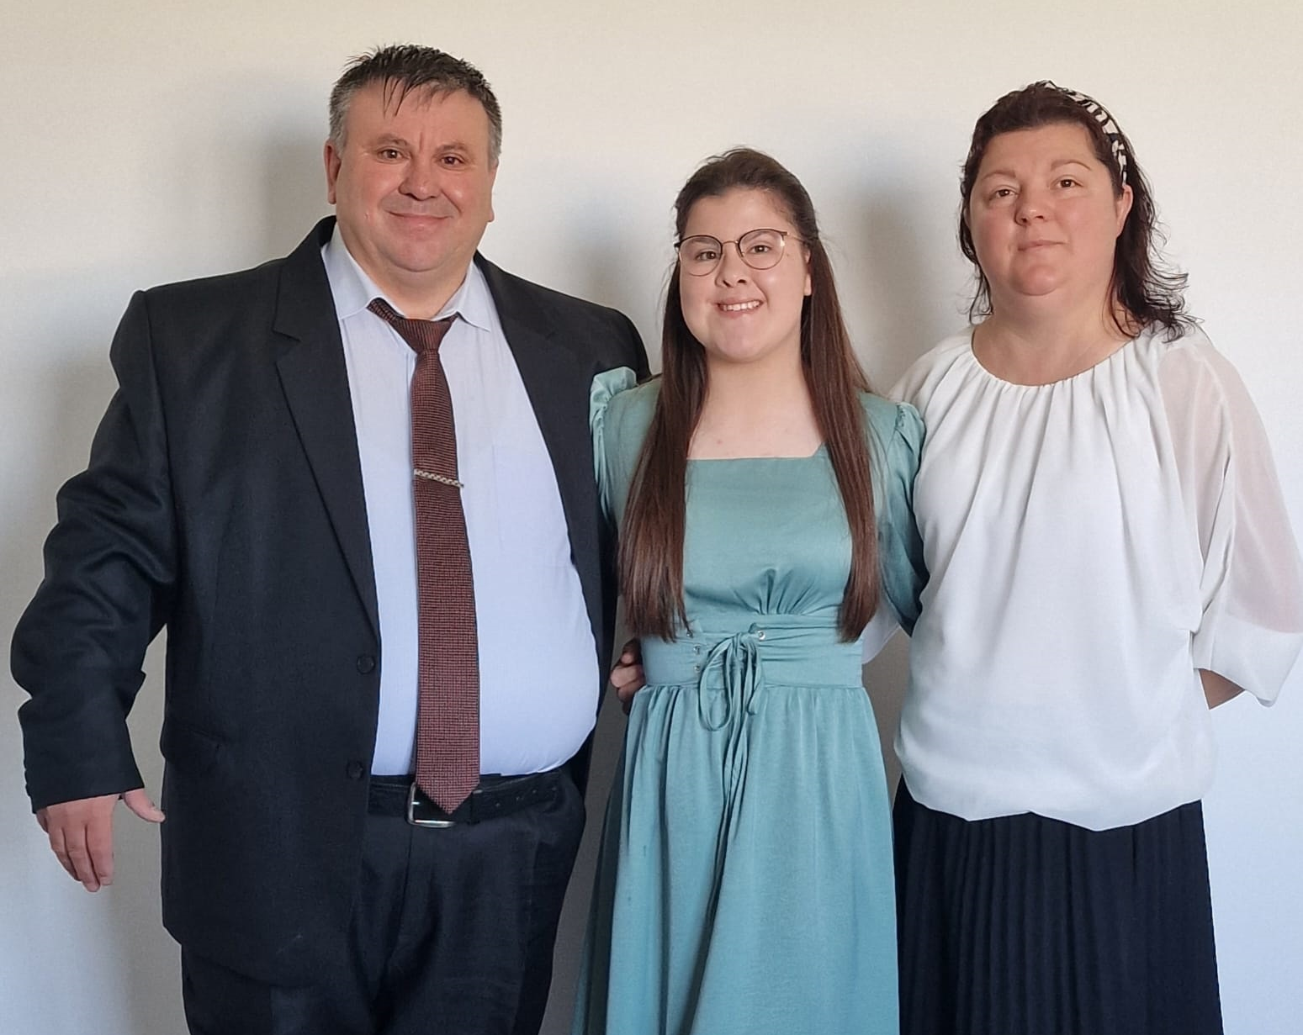
Proiectul România 100% (AREA)
Întorsura Buzăului, Covasna
Motive de rugăciune:
Todor Adrian și Ecaterina, alături de
copiii lor Samuel, Filip și Paula, sunt
implicați în plantarea unei biserici
în Întorsura Buzăului.
Provenind din Biserica Penticostală Adevăr și Lumină din Satu Mare, Dumnezeu i-a călăuzit să slujească în județul Covasna din martie 2022. Organizează slujbe în aer liber și grupe de casă, desfășoară activități cu copiii și alte proiecte.
Pentru un local de biserică.
Pentru noii membri ai bisericii și pentru localitățile din jurul acestui oraș.
Pentru o relație bună cu autoritățile din oraș.
Sănătate și protecție peste întreaga familie.

